Slide 1


Смарт-автомобили: от кражи до перехвата управления
Центр обеспечения информационной безопасности
Сабиров Уктам,
Отдел реагирования на инциденты информационной безопасности
Центр обеспечения информационной безопасности
www.infosec.uz

Slide 2

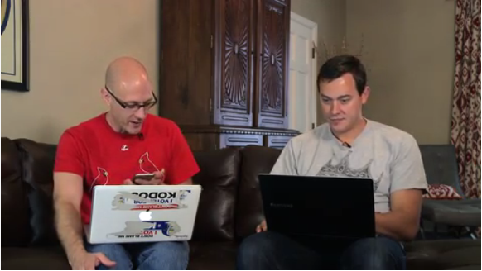
Я не прикасался к панели управления, но, несмотря на это, из отверстий воздушного кондиционера стал поступать холодный воздух, охлаждая пот на моей спине. Потом включилось радио, поймало местную хип-хоп станцию и заиграла мелодия на полной громкости. Я по-прежнему ничего не трогал, но включились дворники и система омывания стекол пустила струю воды на лобовое стекло.
Центр обеспечения информационной безопасности
www.infosec.uz

Slide 3
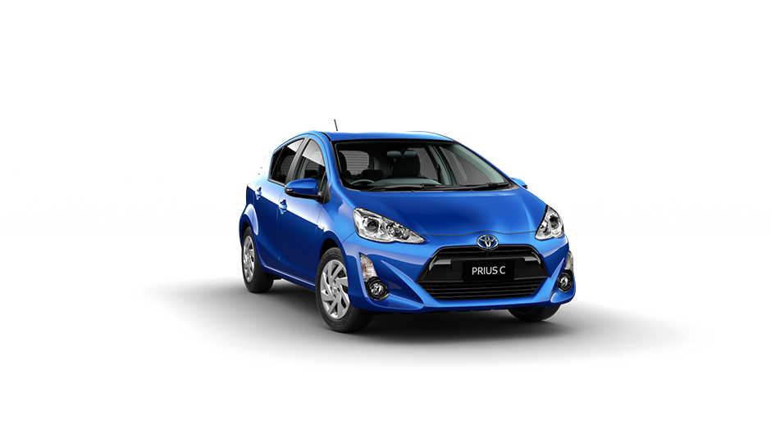
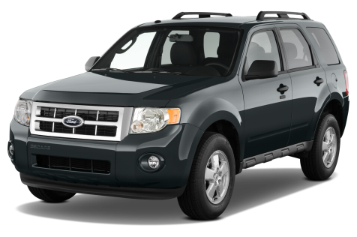
2013 год – испытания для Toyota Prius и Ford Escape
Доказать, что современные электронные системы автомобилей имеют слабую защиту от взлома, вызвались эксперты в области информационной безопасности Чарли Миллер (Charlie Miller) и Крис Валашек (Chris Valasek). Они известны своими работами по обнаружению уязвимостей в программном обеспечении Microsoft и Apple.
Технологию перехвата управления машинами они испытали на моделях Toyota и Ford. Находясь в салоне этих автомобилей, Миллер и Валашек смогли подключиться к бортовым системам посредством ноутбука и специального ПО. В ходе эксперимента был получен полный контроль над автомобилями: их заставили резко тормозить на скорости более 120 км/ч, ускоряться и маневрировать на дороге. Кроме того, с помощью разработки Миллера и Валашека удалось вывести на приборную панель ложную информацию: неверные показатели спидометра, уровня топлива и т.п.
Центр обеспечения информационной безопасности
www.infosec.uz

Slide 4
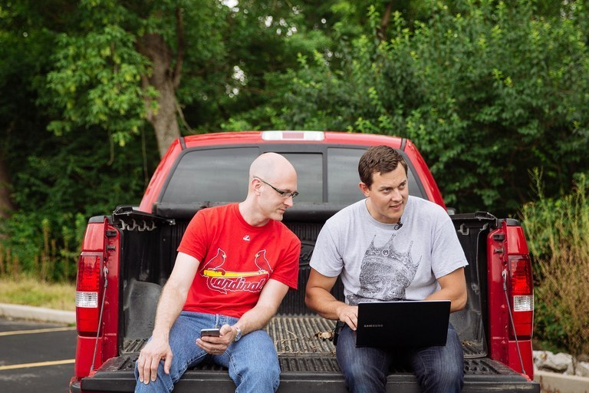
Специалисты по безопасности Чарли Миллер и Крис Валасек хорошо известны в хакерском сообществе. Они неоднократно выступали на конференциях с докладами об уязвимостях в автомобильных компьютерах. Пожалуй, самой известной их презентацией был взлом два года назад автомобиля Jeep Cherokee с дистанционным управлением некоторыми функциями. После той презентации автопроизводителю пришлось отозвать почти 1,5 млн машин по всему миру для замены прошивки.
Центр обеспечения информационной безопасности
www.infosec.uz

Slide 5
Это серьезно.
Серьезнее некуда – это ваш автомобиль
Что характерно, первая замена прошивки оказалась не слишком удачной. С новой прошивкой возможности взлома автомобилем только увеличились. Потом пришлось ещё раз её менять.
Через два года после той истории хакеры выложили практически пошаговое руководство по взлому Jeep Cherokee, а также инструменты и документацию по взлому других автомобилей с шиной CAN.
Хакеры не первый раз поступают подобным образом. В 2013 году после демонстрации управления автомобилями Toyota Prius и Ford Escape с ноутбука и геймпада Nintendo они представили подробный доклад с описанием техники взлома и опубликовали программный код для эксплойта автомобильного компьютера с помощью передачи пакетов по шине Controller Area Network (CAN).
Центр обеспечения информационной безопасности
www.infosec.uz

Slide 6
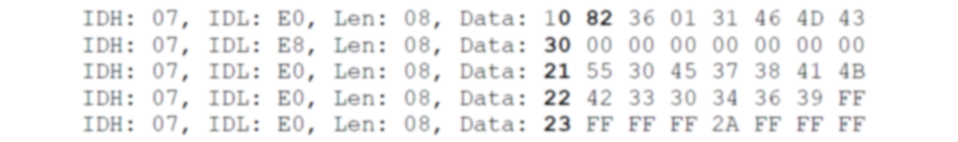
Основы программирования?
Примечательно, что в отличие от эксперимента 2013 года, когда компьютеры хакеров были напрямую подключены к диагностическому порту бортового компьютера авто, описанный в начале случай наглядно показывает возможности удаленного взлома смарт-автомобилей из любой точки страны. Понятное дело, что такая возможность не останется без внимания со стороны криминального мира, в том числе специализирующихся на заказных убийствах, инсценированных под несчастные случаи, например, ДТП.
Центр обеспечения информационной безопасности
www.infosec.uz

Slide 7
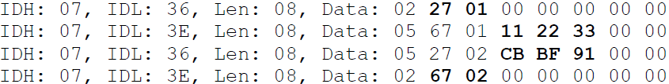
Атака на ЭБУ через CAN-шину диагностики пакетов «Security Access»
Прежде чем выполнять операции с ЭБУ автомобиля (в нашем случае это «Ford»), нам необходимо пройти аутентификацию. Но это не так уж и сложно. Дело в том, что некоторые модули ЭБУ отправляют и ждут в ответ совершенно идентичные пакеты, и если вы сможете перехватить их, не составит большого труда вытащить оттуда нужную информацию (длина ключей не превышает 24 бита).
В итоге, выявлен ключ «11 22 33». Это было упущение разработчиков, которое исправлено во всех последующих версиях аппаратно-программного обеспечения ЭБУ.
ЭБУ – электронный блок управления
Центр обеспечения информационной безопасности
www.infosec.uz

Slide 8
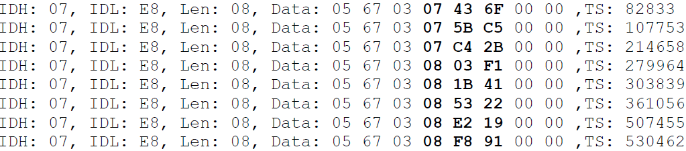
Но, несмотря на то, что другие ЭБУ запрограммированы на отправку различных пакетов, различие внутри них не так широко и основано только на рандомности цифро-буквенных комбинаций, применяемых для аутентификации и ключей проверки взаимодействующих компонентов и модулей ЭБУ.
Как мы можем видеть, здесь применяется шестнадцатеричная система счисления – практически, никаких препятствий для брут-форса.
Центр обеспечения информационной безопасности
www.infosec.uz

Slide 9
Или все-таки немного удачи?
В любом случае, это значит, что нам нужен ключ. Один из вариантов его получения – это попытаться провести реинжиниринг программно-аппаратной части ЭБУ автомобиля, но есть путь полегче – реинжиниринг ПО, отвечающего за диагностику (в данном случае, это Ford Integrated Diagnostics Software (IDS). Нужно обойти маленькое препятствие в виде инструмента для анти-дебаггинга (anti-debugging), а все остальное – вопрос времени. Хотя в распоряжении хакеров были ЭБУ всего пары автомобилей, вызывает настороженность тот факт, что подобные возможности в принципе заложены для каждой автомобильной автоматики.
Центр обеспечения информационной безопасности
www.infosec.uz

Slide 10
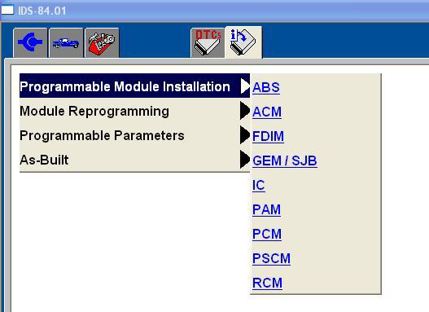
Ford IDS software,
GUI written in the 90’s.
Центр обеспечения информационной безопасности
www.infosec.uz

Slide 11
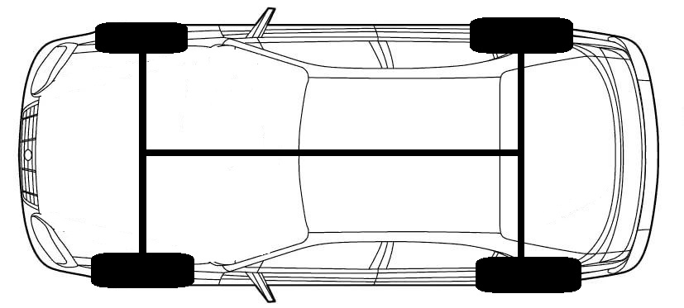
CAN-шина и с чем ее едят
Двери пассажиров
CAN-шина
Модуль радио
управления
…
Модуль
Hands Free
Модуль
Air condition
Модуль управления двигателем
Модуль
ABS
Управление рулевой колонкой
Дверь водителя
Центр обеспечения информационной безопасности
www.infosec.uz

Slide 12
Основные положения стандарта CAN
Режим передачи – последовательный, широковещательный, пакетный.
Среда передачи – на практике, понятие CAN-шины действительно связано с аналогичной топологией.
Контроль ошибок – исчерпывающая за счет отлаженного протокола система выявления ошибок, автоматическое устранение неисправного узла.
Применение – стандарт для автомобильной электронной промышленности.
Центр обеспечения информационной безопасности
www.infosec.uz

Slide 13
Основные положения стандарта CAN
Режим передачи
последовательный
широковещательный
Среда передачи
на практике, понятие CAN-шины связано с аналогичной топологией
Контроль ошибок
протокол выявления ошибок (коллизий)
автоматическое устранение неисправного узла
Применение
стандарт для автомобильной электронной промышленности
пакетный
Центр обеспечения информационной безопасности
www.infosec.uz

Slide 14
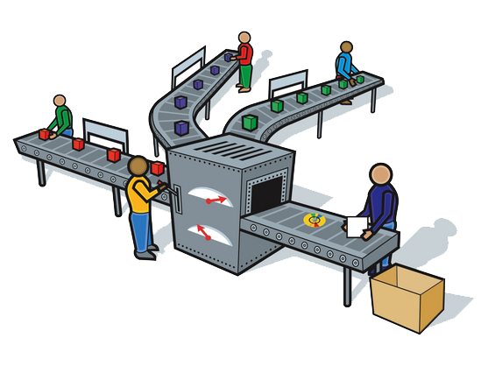

Области применения CAN
Различные виды транспорта
Производственная промышленность
Строительство
Сельское хозяйство
Медицинское оборудование
CAN используется практически
в любом решении, связанном
с необходимостью обмена сообщений между микроконтроллерами
и периферийными устройствами
Центр обеспечения информационной безопасности
www.infosec.uz

Slide 15
Базовый формат пакета CAN
{начало фрейма, идентификатор} {поле данных} {контрольная сумма} {конец фрейма}
Идентификатор отвечает за уникальность пакетов и приоритет в очереди обработки
Контрольная сумма используется для проверки целостности пакетных данных
Поле данных несет полезную нагрузку (сами данные)
Другие поля, в том числе зарезервированные
Центр обеспечения информационной безопасности
www.infosec.uz

Slide 16
Скомпрометированные модули CAN
Двери пассажиров
CAN-шина
Модуль радио
управления
…
Модуль
Hands Free
Модуль
Air condition
Управление рулевой колонкой
Модуль управления двигателем
Модуль
ABS
Дверь водителя
Центр обеспечения информационной безопасности
www.infosec.uz

Slide 17
Атака по типу «Man-in-the-middle»
Скомпрометировав один из модулей ЭБУ, злоумышленник может отправлять по шине CAN произвольные сообщения.
Искусственно созданные сообщения получают другие модули автомобильной электроники, и те, в свою очередь, обрабатывают их как легитимные.
Центр обеспечения информационной безопасности
www.infosec.uz

Slide 18


Известные инциденты
(авто-электроника)
2009год – Ford Explorer, отказ системы «круиз- контроль» на скорости 100км/час
2003год – BMW, отказ всех систем обслуживания (кондиционеров, стеклоподъемников, центрального замка и др.)
А также другие инциденты, так или иначе связанные с выходом из строя автомобильной электроники и невозможностью их ручного управления.
Центр обеспечения информационной безопасности
www.infosec.uz

Slide 19

Что? Где? Когда?
18 июня 2013 году в Голливуде, США, в загадочной автокатастрофе года погиб писатель и журналист Майкл Хастингс, ранее известный как автор ряда скандальных публикаций о войне в Ираке и Афганистане.
Он погиб в аварии, когда его Mercedes C250 примерно в 4:25 утра в Хэнкок-Парк (окрестности Лос-Анджелеса) на полной скорости врезался в дерево, после чего загорелся. По одной из неподтвержденных версий, авария стала прямым результатом перехвата управления его автомобиля.
Центр обеспечения информационной безопасности
www.infosec.uz

Slide 20
В случае Майкла Хастингса те свидетельства, которые стали публично доступными, согласуются с признаками кибератаки
Даже короткое знакомство с автомобилями С-класса от «MERCEDES-BENZ» дает представление о том, насколько машины этого производителя напичканы современной электроникой, призванной где облегчить, а где и обезопасить процесс вождения. Но, в частности, за счет наличия возможности установления связи с автомобильной электроникой по мобильным каналам (а у машин MERCEDES-BENZ такая возможность несомненно есть), это может стать, а может и стало, причиной катастрофы на дороге.
Центр обеспечения информационной безопасности
www.infosec.uz

Slide 21

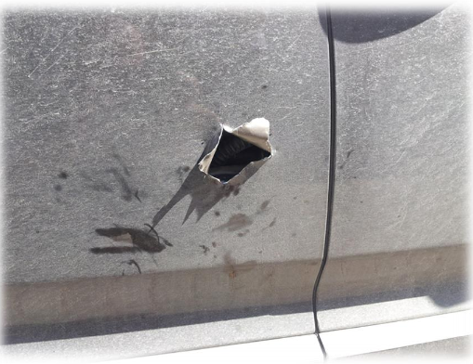
Кража «со взломом»?
Известен случай, когда злоумышленники смогли угнать дорогой автомобиль, добравшись до CAN-шины центрального замка, вскрыв обшивку: проделали «небольшое» отверстие в одной из дверей машины.
Центр обеспечения информационной безопасности
www.infosec.uz

Slide 22









«Взломать» можно не только силой
Центр обеспечения информационной безопасности
www.infosec.uz

Slide 23
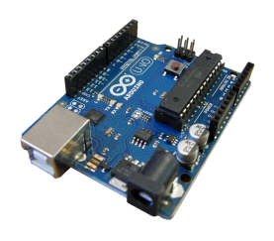

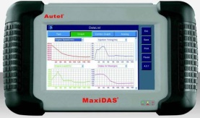
Диагностика взлома
Использование специальных устройств для подключения к портам диагностики
Это позволит осуществить отправку данных через подключение к порту диагностики
В частности, если подобраться таким образом к компьютерам автосервиса, скомпрометированными окажутся все обслуженные впоследствии на автосервисе машины
Программная оболочка скомпрометированного ПО будет использована для загрузки вредоносного софта через CAN-шину
Центр обеспечения информационной безопасности
www.infosec.uz

Slide 24






Беспроводные технологии
Формирование пакета вредоносных данных при помощи беспроводных устройств
Модуль CAN-шины,
предоставляющий
беспроводной интерфейс
Некорректная обработка кода приведет к выполнению постороннего кода
Программная оболочка скомпрометированного беспроводного интерфейса будет использована для отправки команд в CAN сеть
Центр обеспечения информационной безопасности
www.infosec.uz

Slide 25
Современные тенденции умного автомобиля
Технология
«connected car»
Дистанционное отслеживание и управление автомобилем
Использование протоколов беспроводной связи
Технология
«vehicle-to-vehicle»
Протокол взаимодействия между машинами
Система
«Эра-Глонасс»
В Российской Федерации установка системы
«Эра-Глонасс» стала обязательной
Система «eCall»
(автоматическое оповещение о ДТП)
отправляет в местный центр экстренной службы пакет информации, который включает набор данных: дата и время активации, координаты, курс, данные о транспортном средстве и провайдере связи
Использование протоколов беспроводной связи
Эксплуатация машин без указанной системы является правонарушением
Центр обеспечения информационной безопасности
www.infosec.uz

Slide 26

Неожиданные угрозы
В знаменитых «X-files» по замыслу создателей фильма «хакер» угоняет автомобиль, вставив в магнитолу особый CD-диск. Тогда в 90-ых это вызывало раздражение, мол, чего только не придумают киношники. Что насчет сегодня?
Центр обеспечения информационной безопасности
www.infosec.uz

Slide 27




CD, USB и другие устройства
Некоторые модули CAN-шины подвержены риску выполнения вредоносного кода, загруженного посредством специально сформированного медиа-файла
Преобразованный MP3-файл становится трояном
и запускается внутри вашей автомобильной медиа-системы, создавая
точки входа для злоумышленников
Центр обеспечения информационной безопасности
www.infosec.uz

Slide 28
Меры обеспечения безопасности смарт-автомобилей
Защита
от обратной разработки.
Устранение уязвимостей, которые позволяют злоумышленникам добраться до серверной инфраструктуры или до мультимедийной системы автомобиля.
Проверка
целостности кода
Внедрение механизмов проверки и предупреждения попыток встраивания произвольного кода в ПО автомобилей.
Ограничение пользовательских прав
Права суперпользователя позволяют троянам творить с приложением практически что угодно.
Защита
логина и пароля
Недостаток защиты помогает преступникам украсть данные пользователя.
Центр обеспечения информационной безопасности
www.infosec.uz

Slide 29

www.infosec.uz www.uzcert.uz info@infosec.uz info@uzcert.uz
Спасибо за внимание!
Счастливого пути!
Центр обеспечения информационной безопасности
Министерство
по развитию информационных технологий
и коммуникаций Республики Узбекистан

